Slide 1
Création de problématique
La voix de mon chœur
séance 1

Slide 2
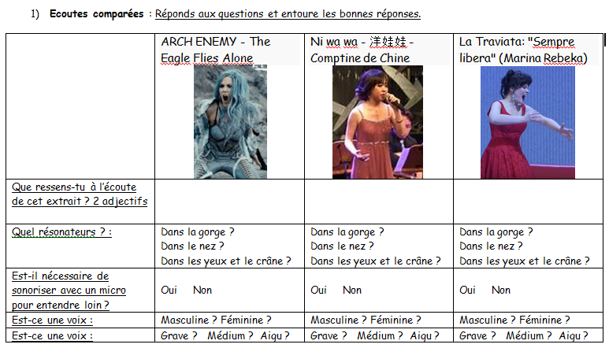
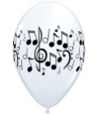
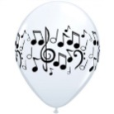
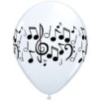
Violent, bruyant
Etrange, déroutant
Mélodique, travaillé

Slide 3
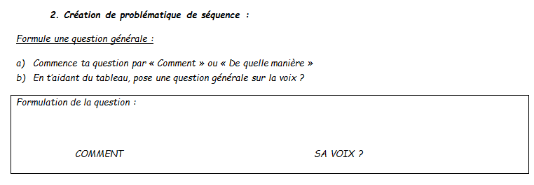
maîtriser

Slide 4


Slide 5


